Slide 1
React勉強会
2024.08.01

Slide 2
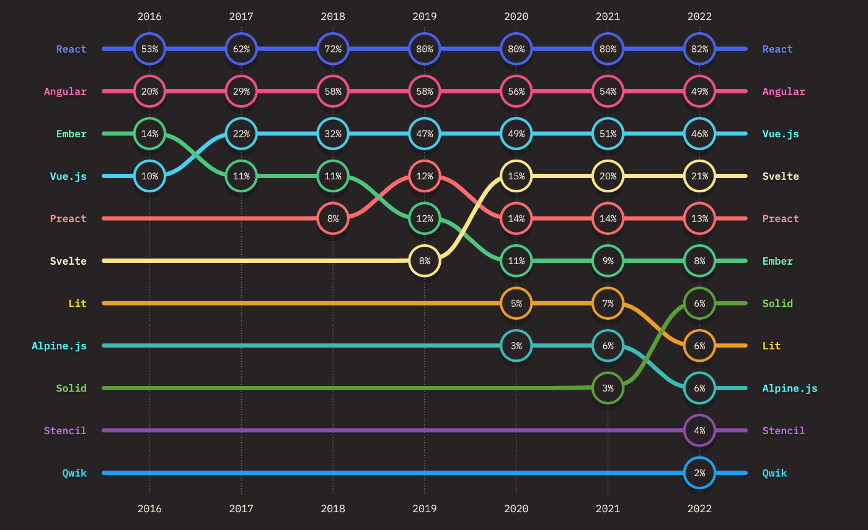
Web業界のトレンド
Reactは大規模に向いており、シェアも持っていることから、情報量の豊富さ・リーム開発のしやすさなどの観点からトップシェアをもっている
副業でも時給5000円ほど行く案件も？
Zennの記事数
 | React | Angular | Vue | Svelte
Articles | 5581 | 369 | 1413 | 229
Books | 110 | 11 | 30 | 12
Scraps | 937 | 25 | 180 | 103

Slide 3
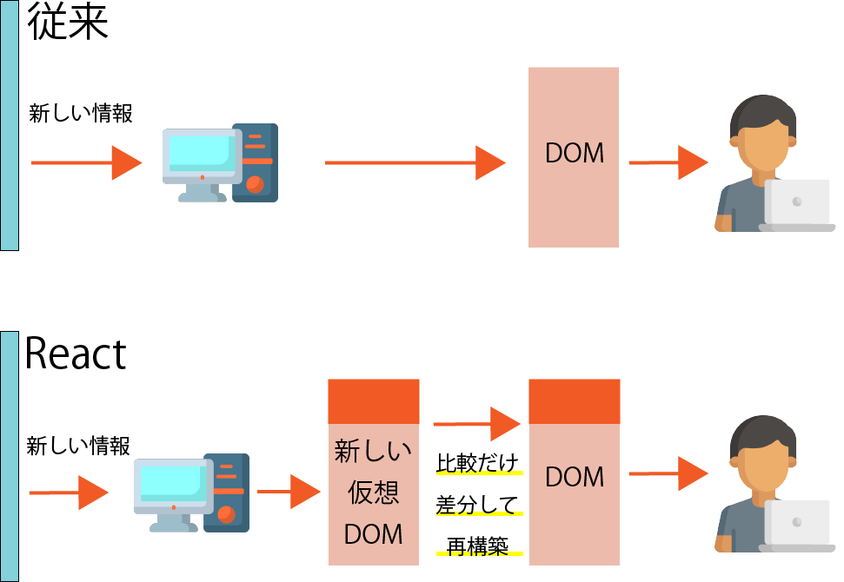
Reactとは
Webページの差分のみを更新することで、従来のWebより軽量な動作が可能

Slide 4
Reactの基本概念
1. コンポーネント:
再利用可能なUIパーツ。例えばボタンやフォームなど。
2. JSX:
JavaScript内でHTMLのようなコードを書くための構文拡張。
3. Props:
コンポーネント間でデータを受け渡すための仕組み。
4. State(hooks):
コンポーネント内で状態を管理するための仕組み。
5. イベントハンドリング:
ユーザーの操作に対する反応を定義する方法。

Slide 5
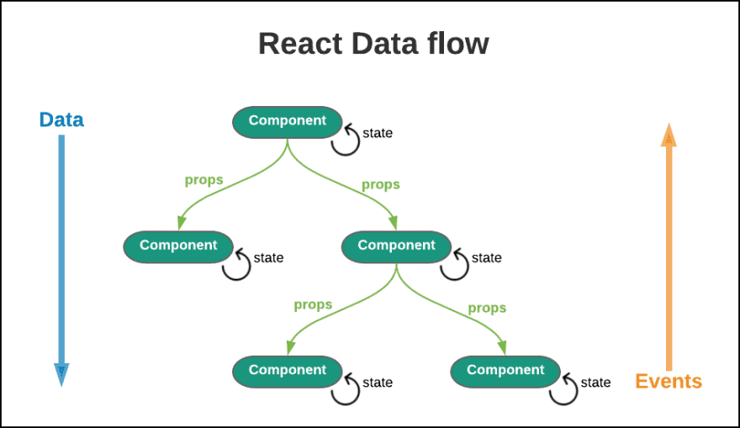
Reactのpropsとstate

Slide 6
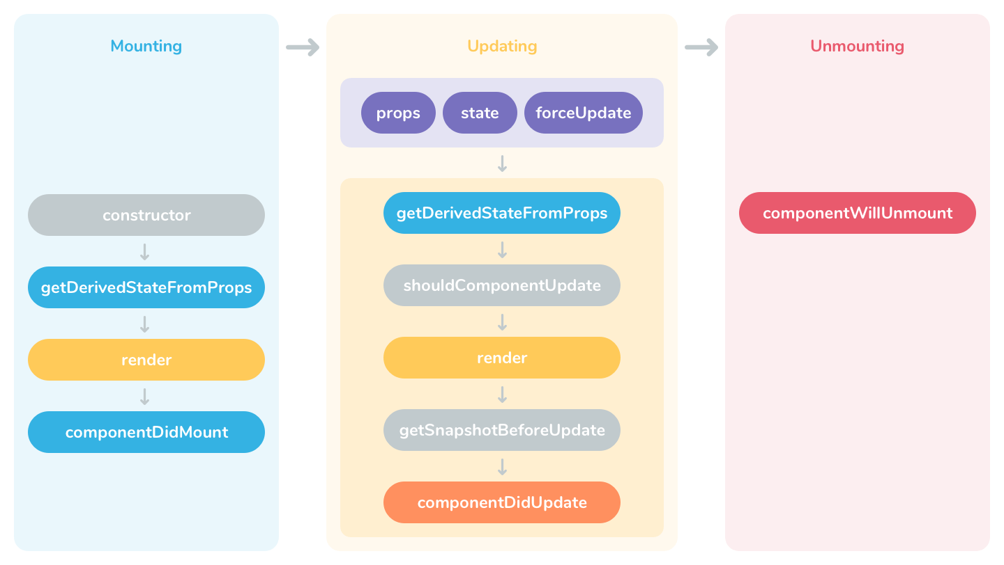
Reactのライフサイクル

Slide 7
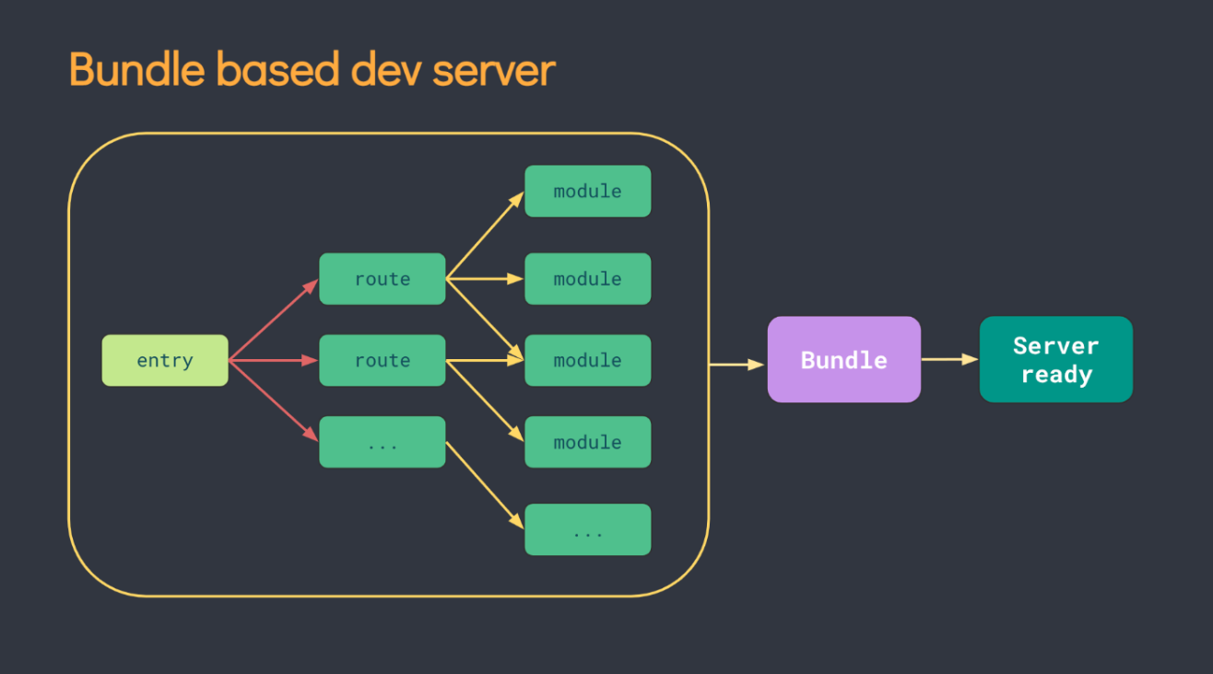
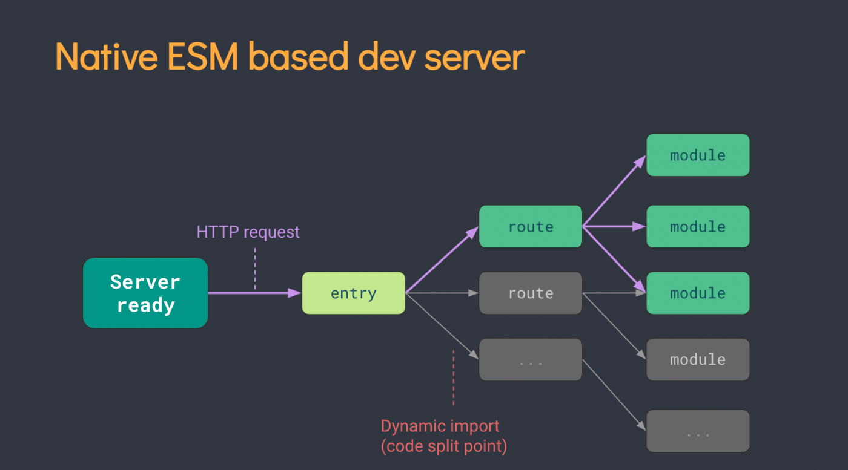
Reactのビルドツール
従来のビルドツール(例：Webpack)
流行りのビルドツール(例：VITE)
ノーバンドルツールとも呼ばれ、開発時の実行では全体をバンドルしないため、ソースコードの変更がリアルタイムで反映され、開発速度の向上が期待される

Slide 8
では・・・ ToDoアプリのハンズオンをしていきましょう

Slide 9
本研修の資料公開場所
Github
https://github.com/Shohei1129/Python_traning
資料とプログラムコードも保存しています

